Slide 1
Mädchenrealschule
Niedermünster
VEGETABLE THEME
The
GREENSUN
Copyright 2018

Slide 2
Mädchenrealschule
Niedermünster

Slide 3
Type Awesome Title
Our Favorite Product
Unsere Mädchenrealschule Niedermünster

Slide 4
Sr. Maria Theresia Gerhardinger

Slide 5
Kloster in Stadtamhof
Introduction
A wonderful serenity has taken possession of my entire soul, like these sweet mornings of spring which I enjoy with my whole heart. I am alone, and feel the charm of existence in this spot
Let’s Start

Slide 6
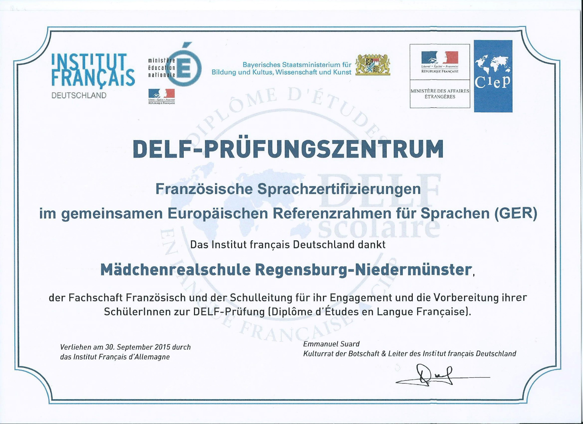
Unsere
Siegel

Slide 7
Ziele und Auftrag
Grundlage ist das christliche Welt- und Menschenbild
in unserer Erziehungs- und Bildungsarbeit!

Slide 8
… und wie setzen wir das um?

Slide 9
solide Kenntnisse vermitteln

Slide 10
solide Kenntnisse vermitteln

Slide 11
solide Kenntnisse vermitteln

Slide 12
solide Kenntnisse vermitteln

Slide 13
ganzheitliche Entwicklung fördern

Slide 14
ganzheitliche Entwicklung fördern

Slide 15
ganzheitliche Entwicklung fördern

Slide 16
ganzheitliche Entwicklung fördern

Slide 17
zur Übernahme von sozialer Verantwortung ermutigen

Slide 18
zur Übernahme von sozialer Verantwortung ermutigen

Slide 19
zur Übernahme von sozialer Verantwortung ermutigen

Slide 20
zu sinnvoller Lebensgestaltung führen

Slide 21
zu sinnvoller Lebensgestaltung führen

Slide 22
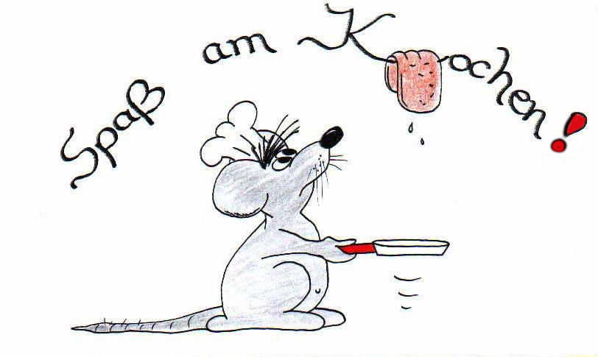
Wahlpflichtfächer
II Wirtschaftswissenschaften
IIIa Sprachen (Französisch)
IIIb Ernährung und Gesundheit

Slide 26
Wahlfächer
Schulsanitätsdienst

Slide 27
Wahlfächer
Schulspiel

Slide 28
Wahlfächer
Englisch und Französisch Konversation

Slide 29
Wahlfächer
Chemie-Experimente

Slide 30
Wahlfächer
Kochen

Slide 31
Wahlfächer
Chor 5./6. Klassen

Slide 32
Wahlfächer
Chor 7. – 10. Klassen

Slide 33
Wahlfächer
Kammermusik

Slide 34
Wahlfächer
Bläsergruppe

Slide 35
Wahlfächer
Schulbands

Slide 36
Wahlfächer
Schlagzeug und Gitarre

Slide 37
RR
Wahlfächer
Robotik

Slide 38
Wahlfächer
Tanz

Slide 39
Fahrten beleben den
Schulalltag

Slide 40
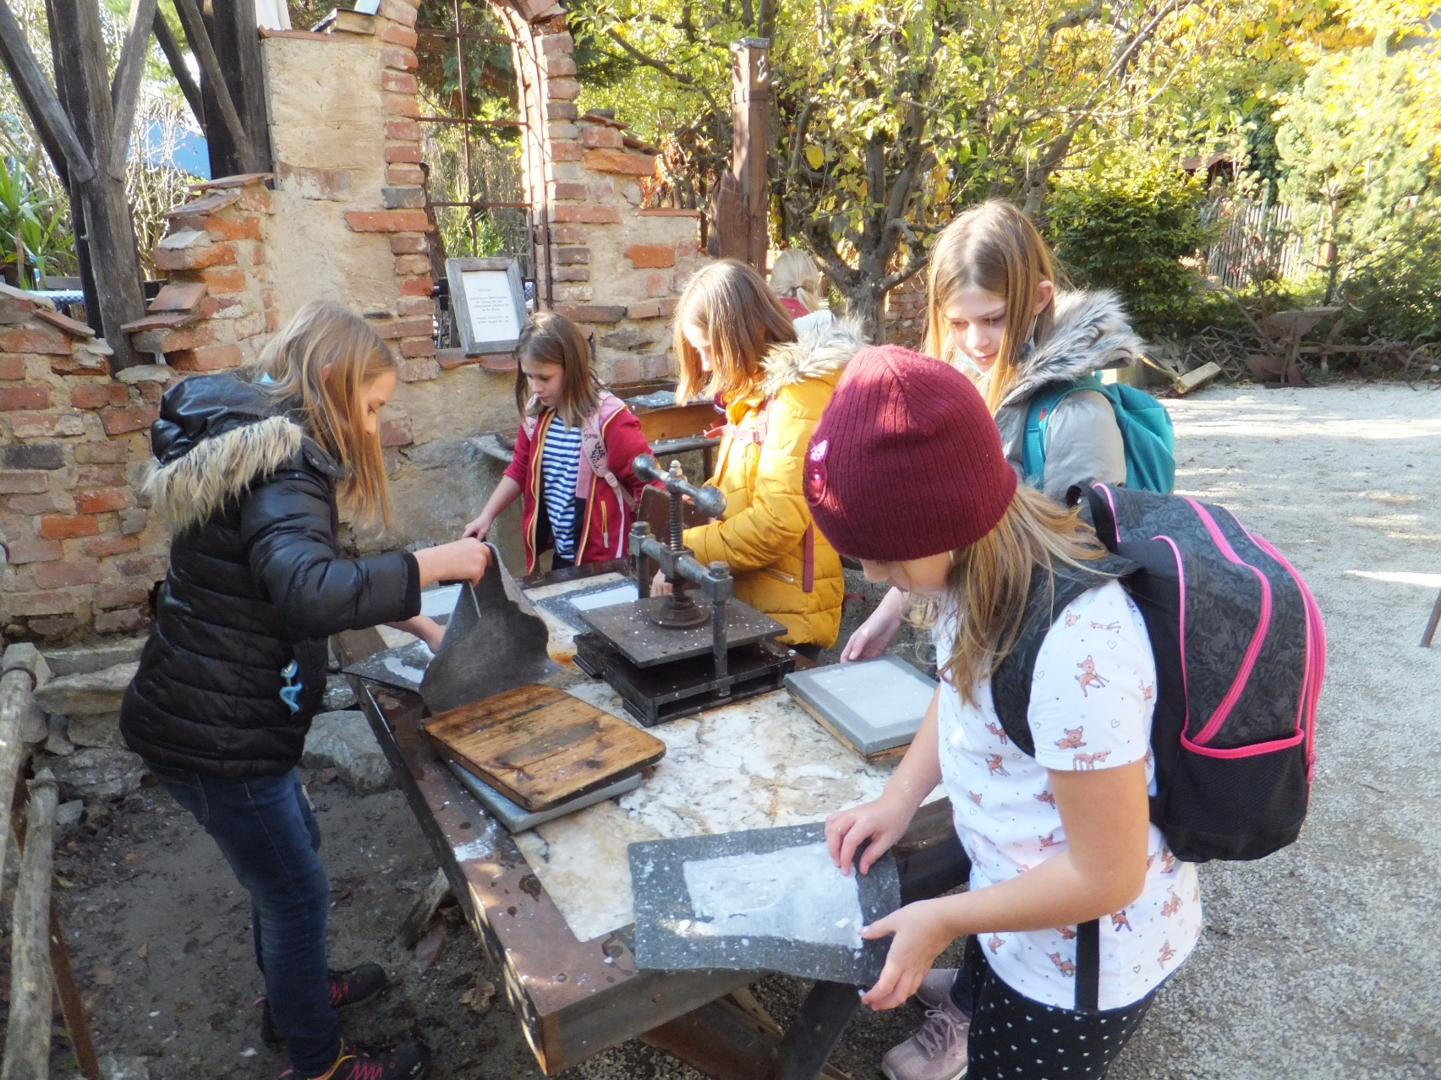
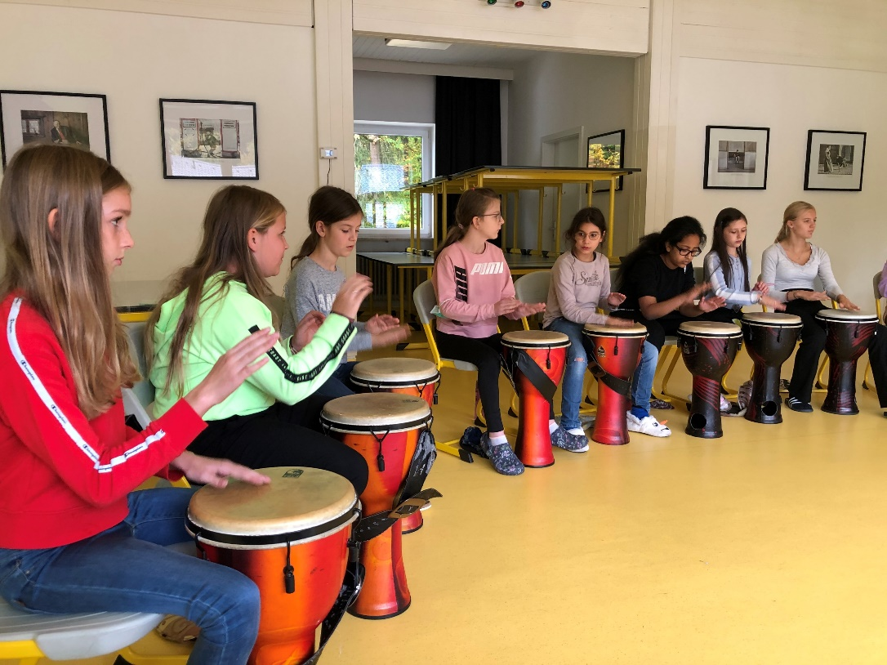
5.Klassen Schullandheimaufenthalt

Slide 41
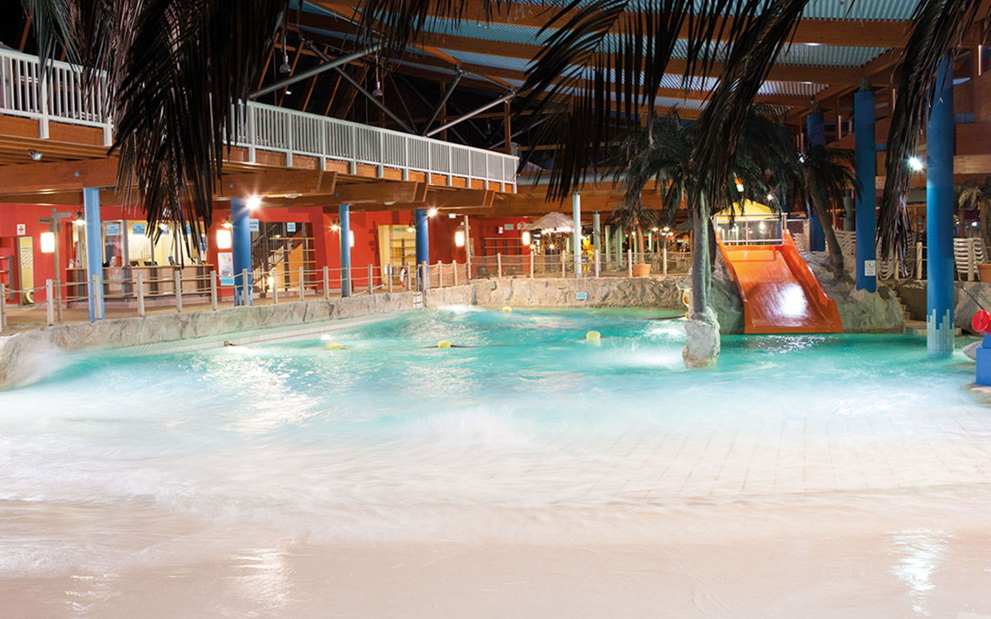
6. Klassen Schwimmtag

Slide 42
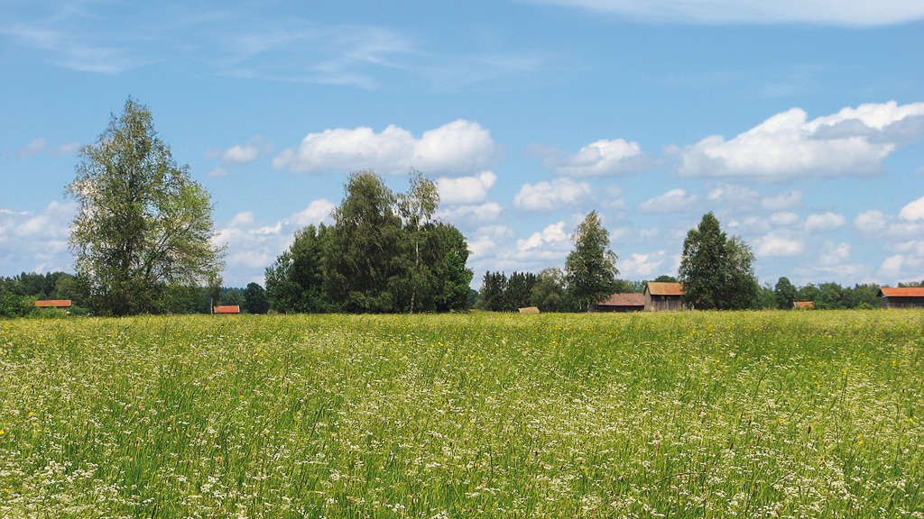
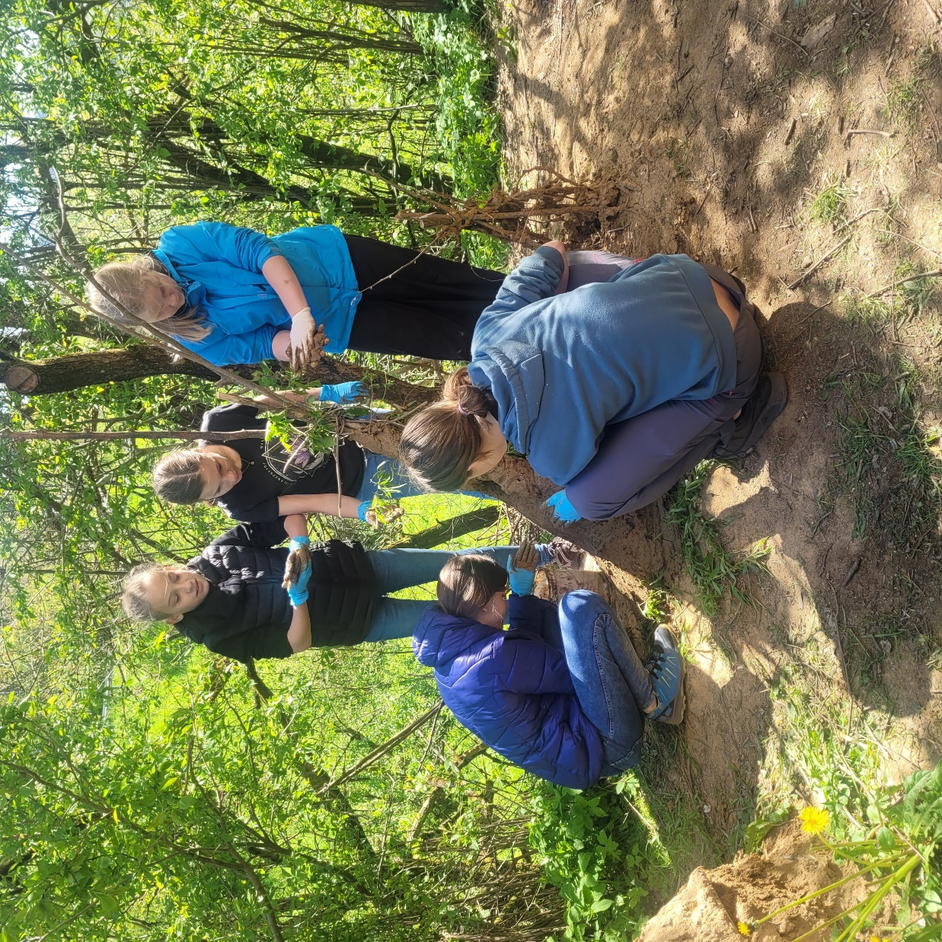
7. Klassen Erlebniswoche auf Burg Trausnitz

Slide 43
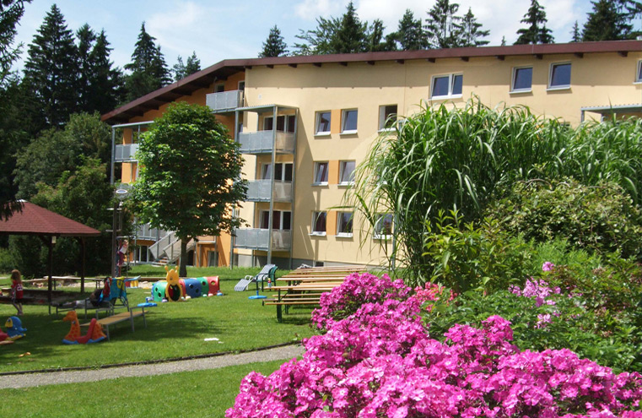
9. Klassen Besinnungstage im Kolpinghaus Lambach

Slide 44
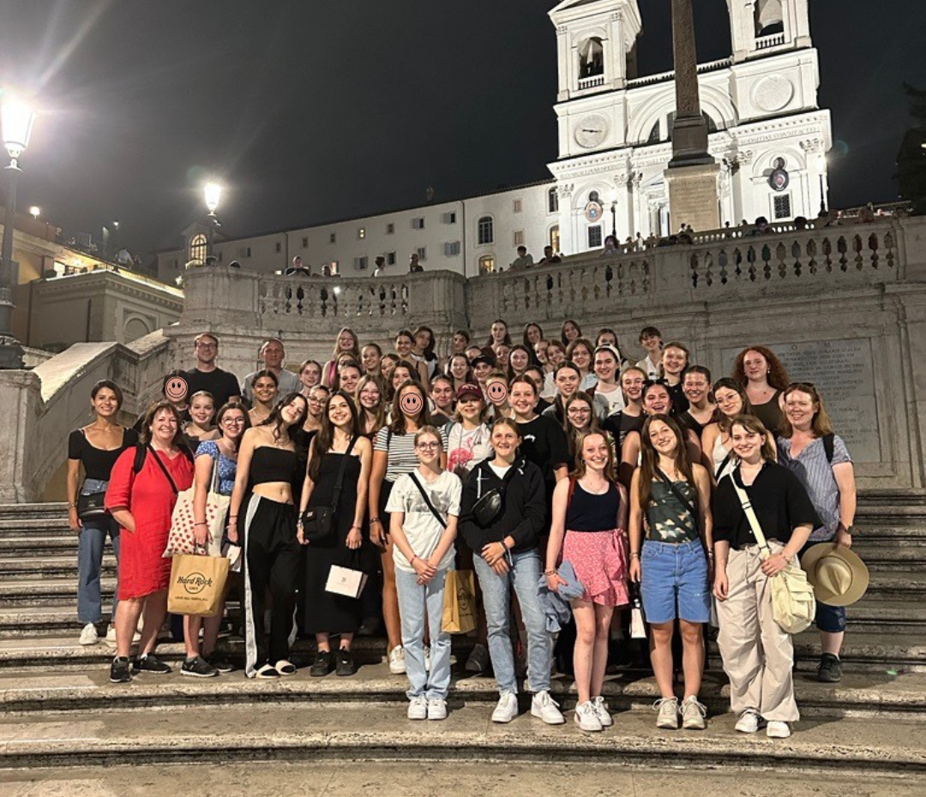
10. Klassen Abschlussfahrt am Anfang des Jahres

Slide 45
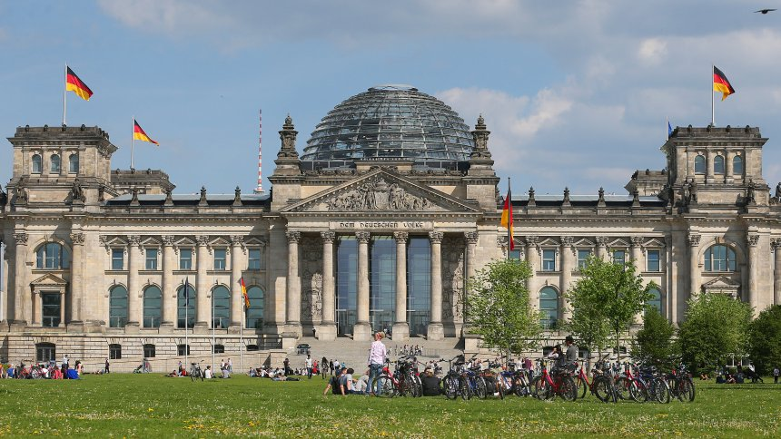
10. Klassen Berlinfahrt mit politischen Stationen nach der Abschlussprüfung

Slide 46
Exkursionen
bringen Leben in den Schulalltag

Slide 47
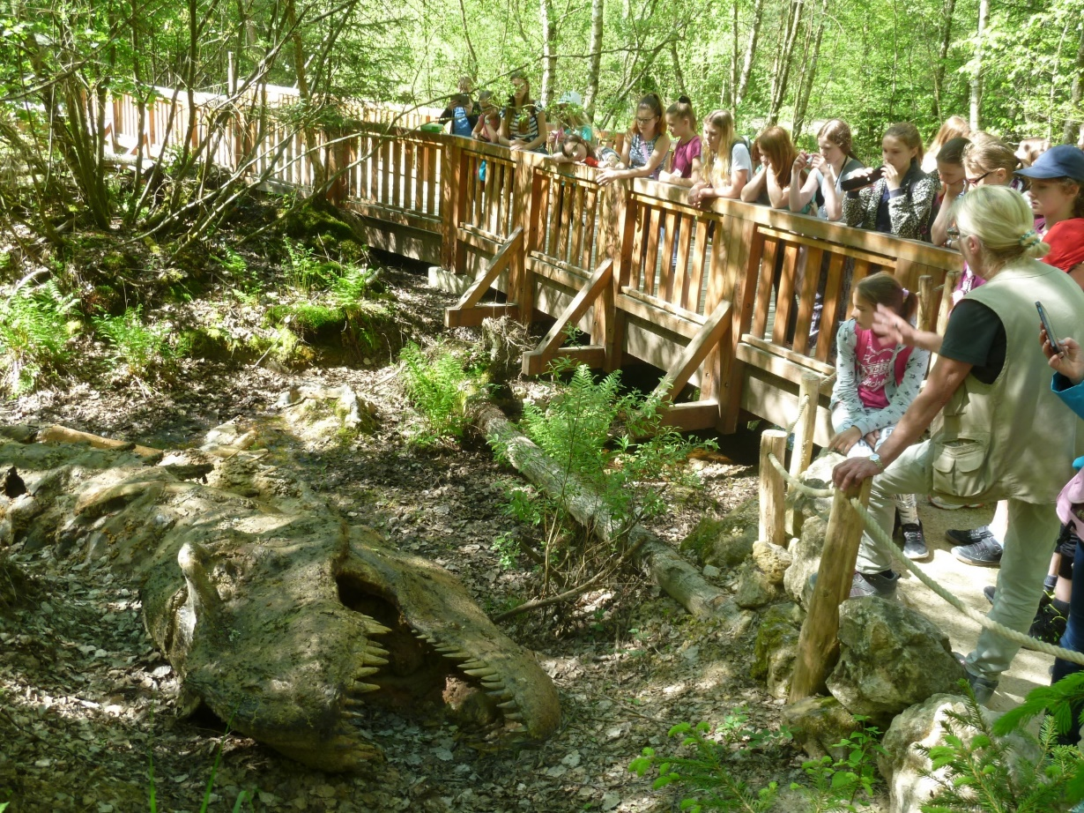
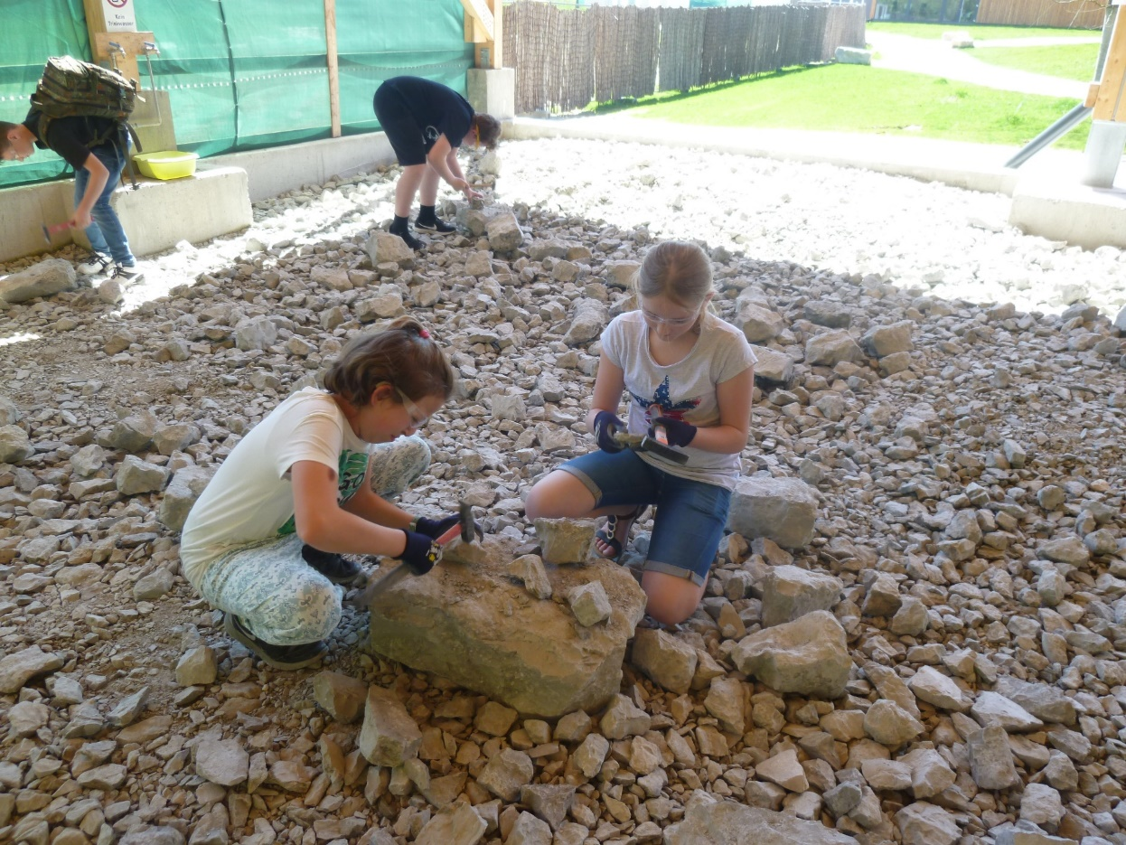
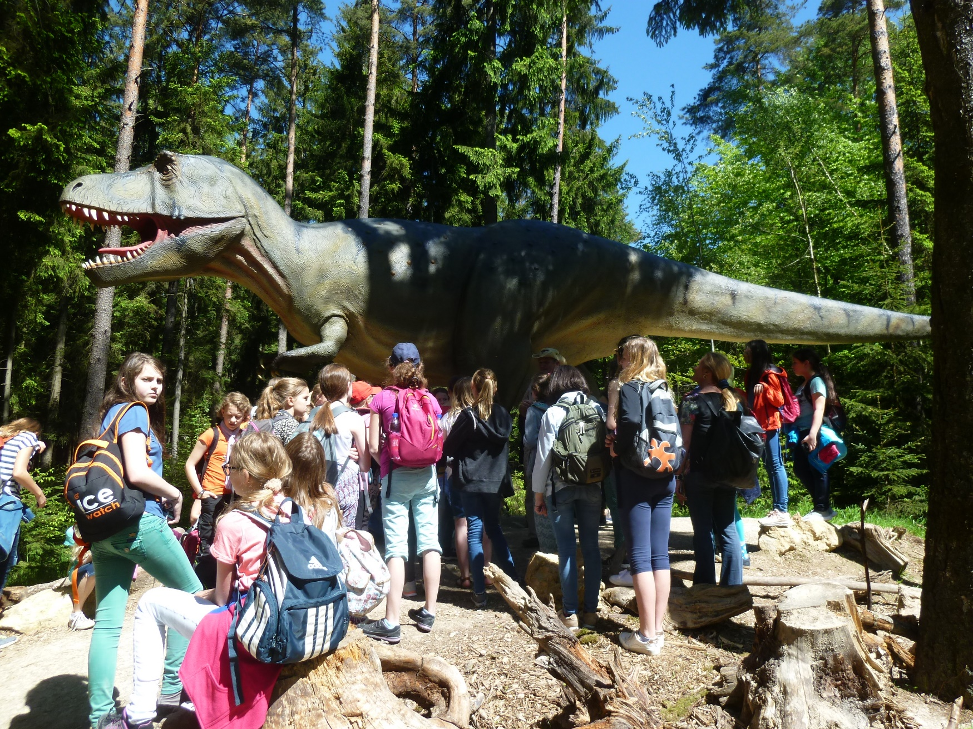
Besuch im Dinopark

Slide 48
Schulpartnerschaft
mit dem Collège Saint Joseph in Derval (Bretagne)
8./9. Klassen im 2-Jahres-Rhythmus

Slide 49
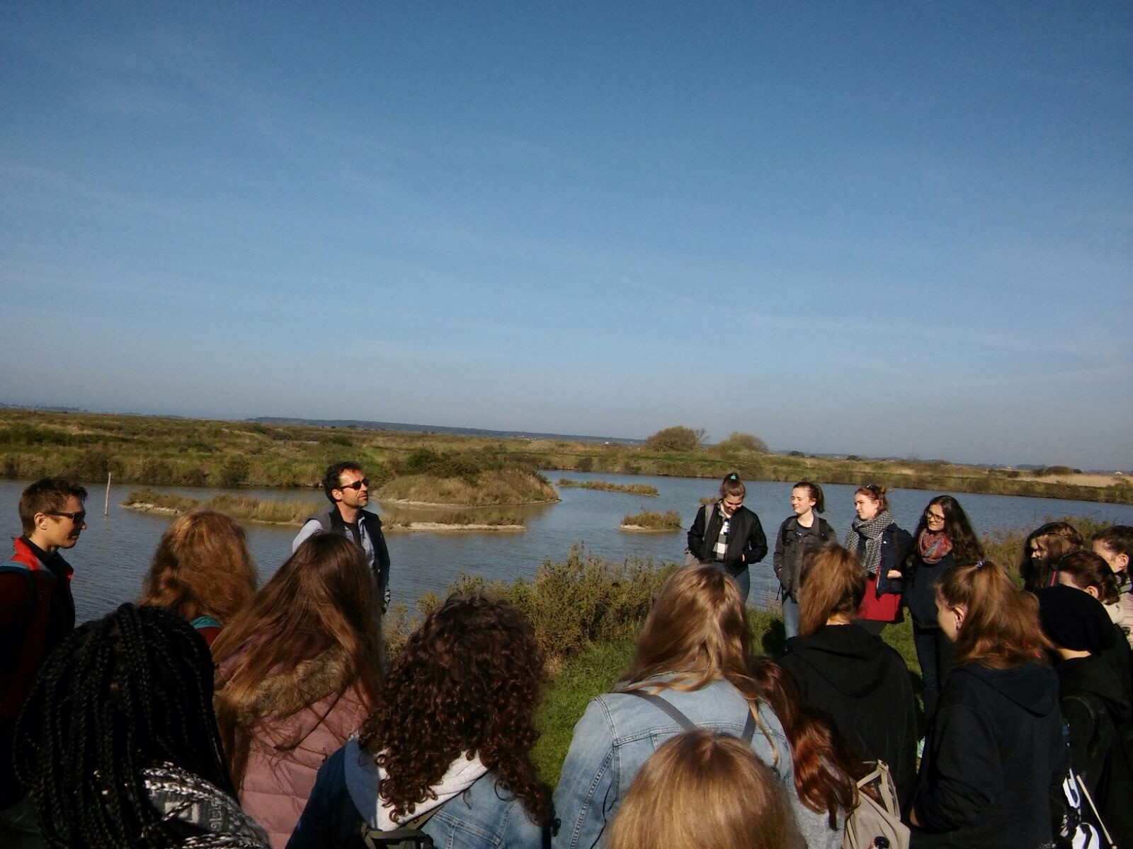
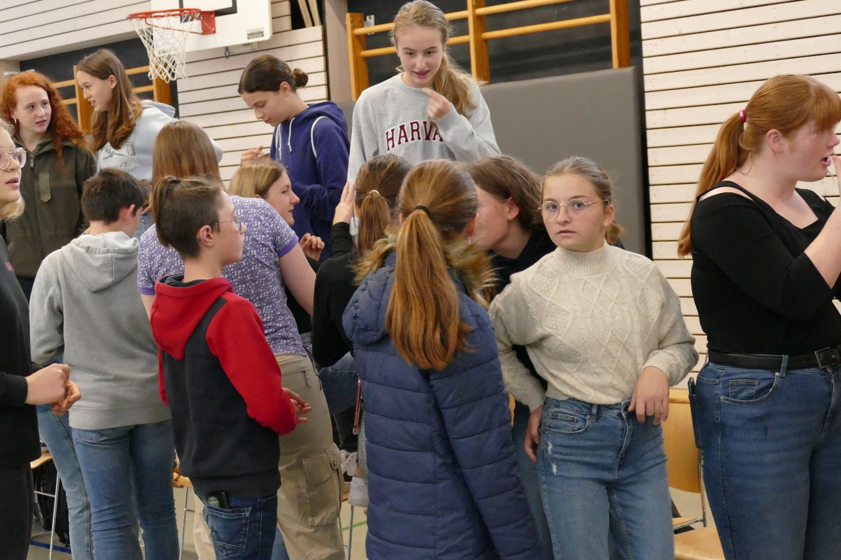
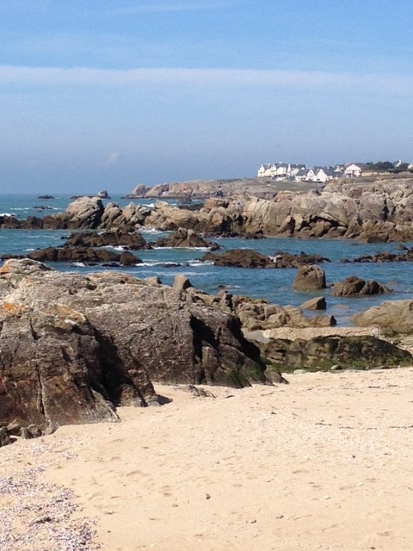
Schüleraustausch

Slide 50
Offene Ganztagsschule
Die offene Ganztagsschule als zusätzliches Angebot bietet die Möglichkeit
Lernen zu lernen
Freizeit zu gestalten
Gemeinschaft zu erfahren
soziale Verantwortung einzuüben

Slide 51
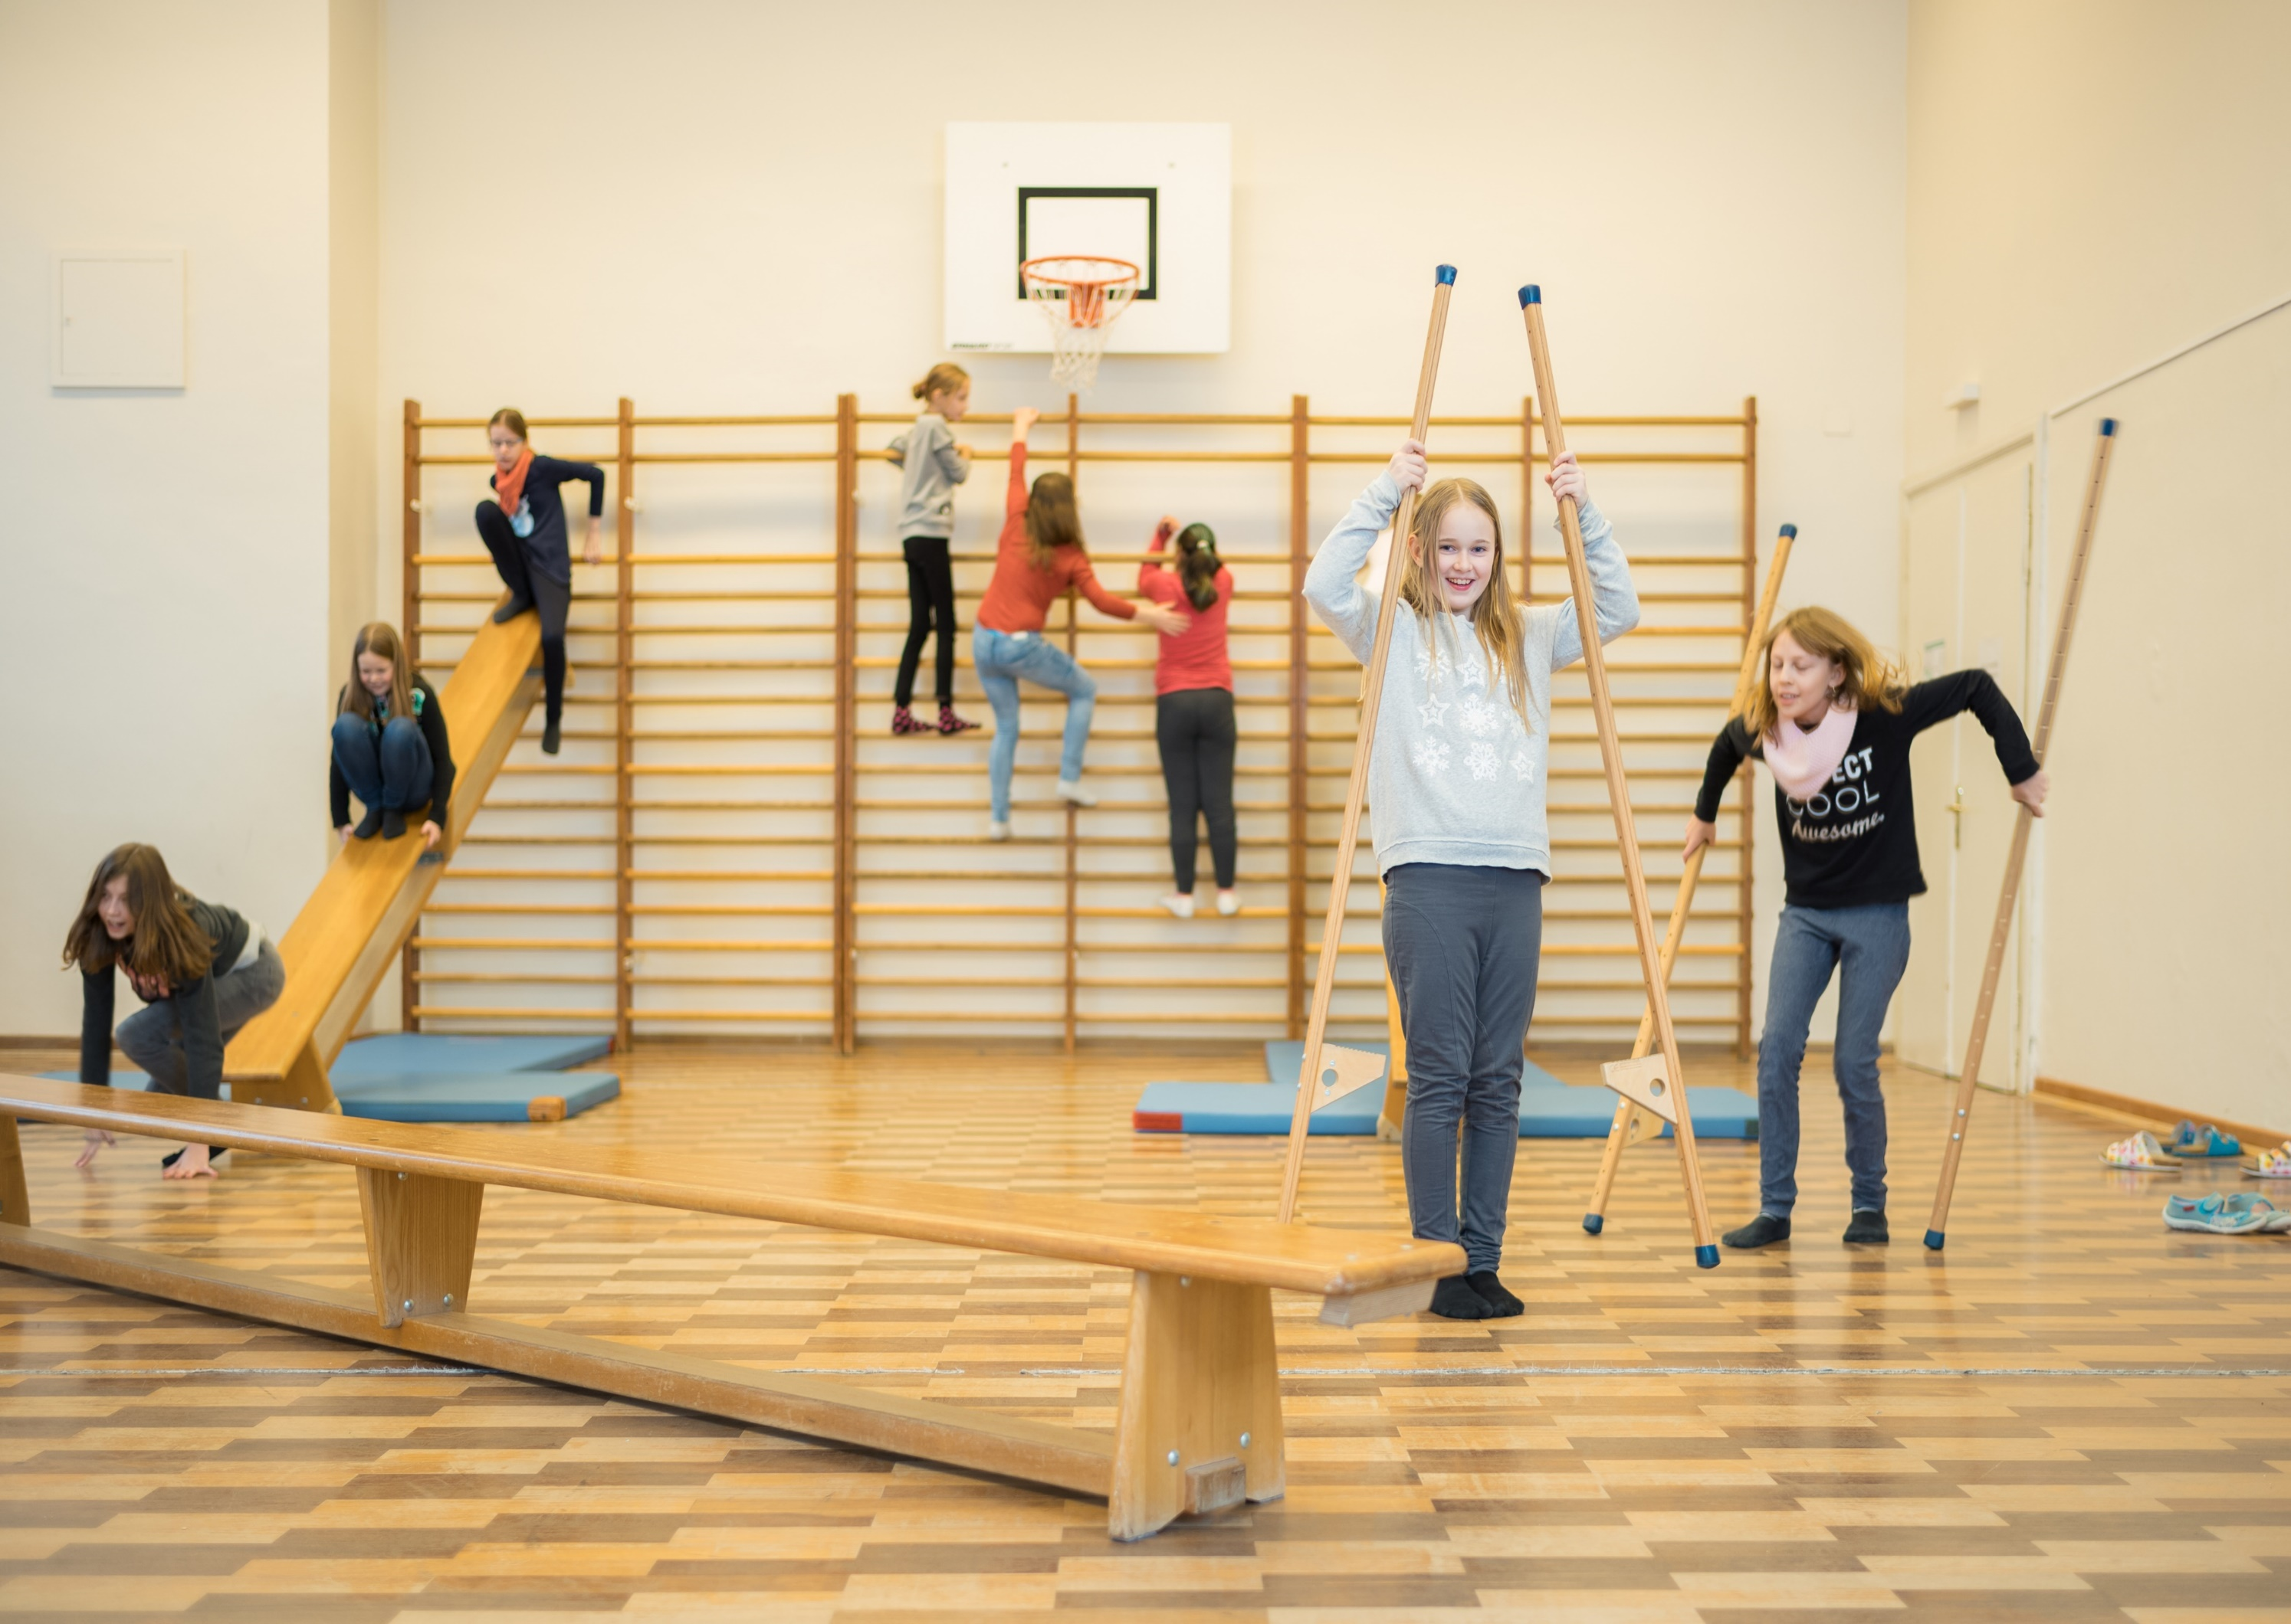

Slide 52
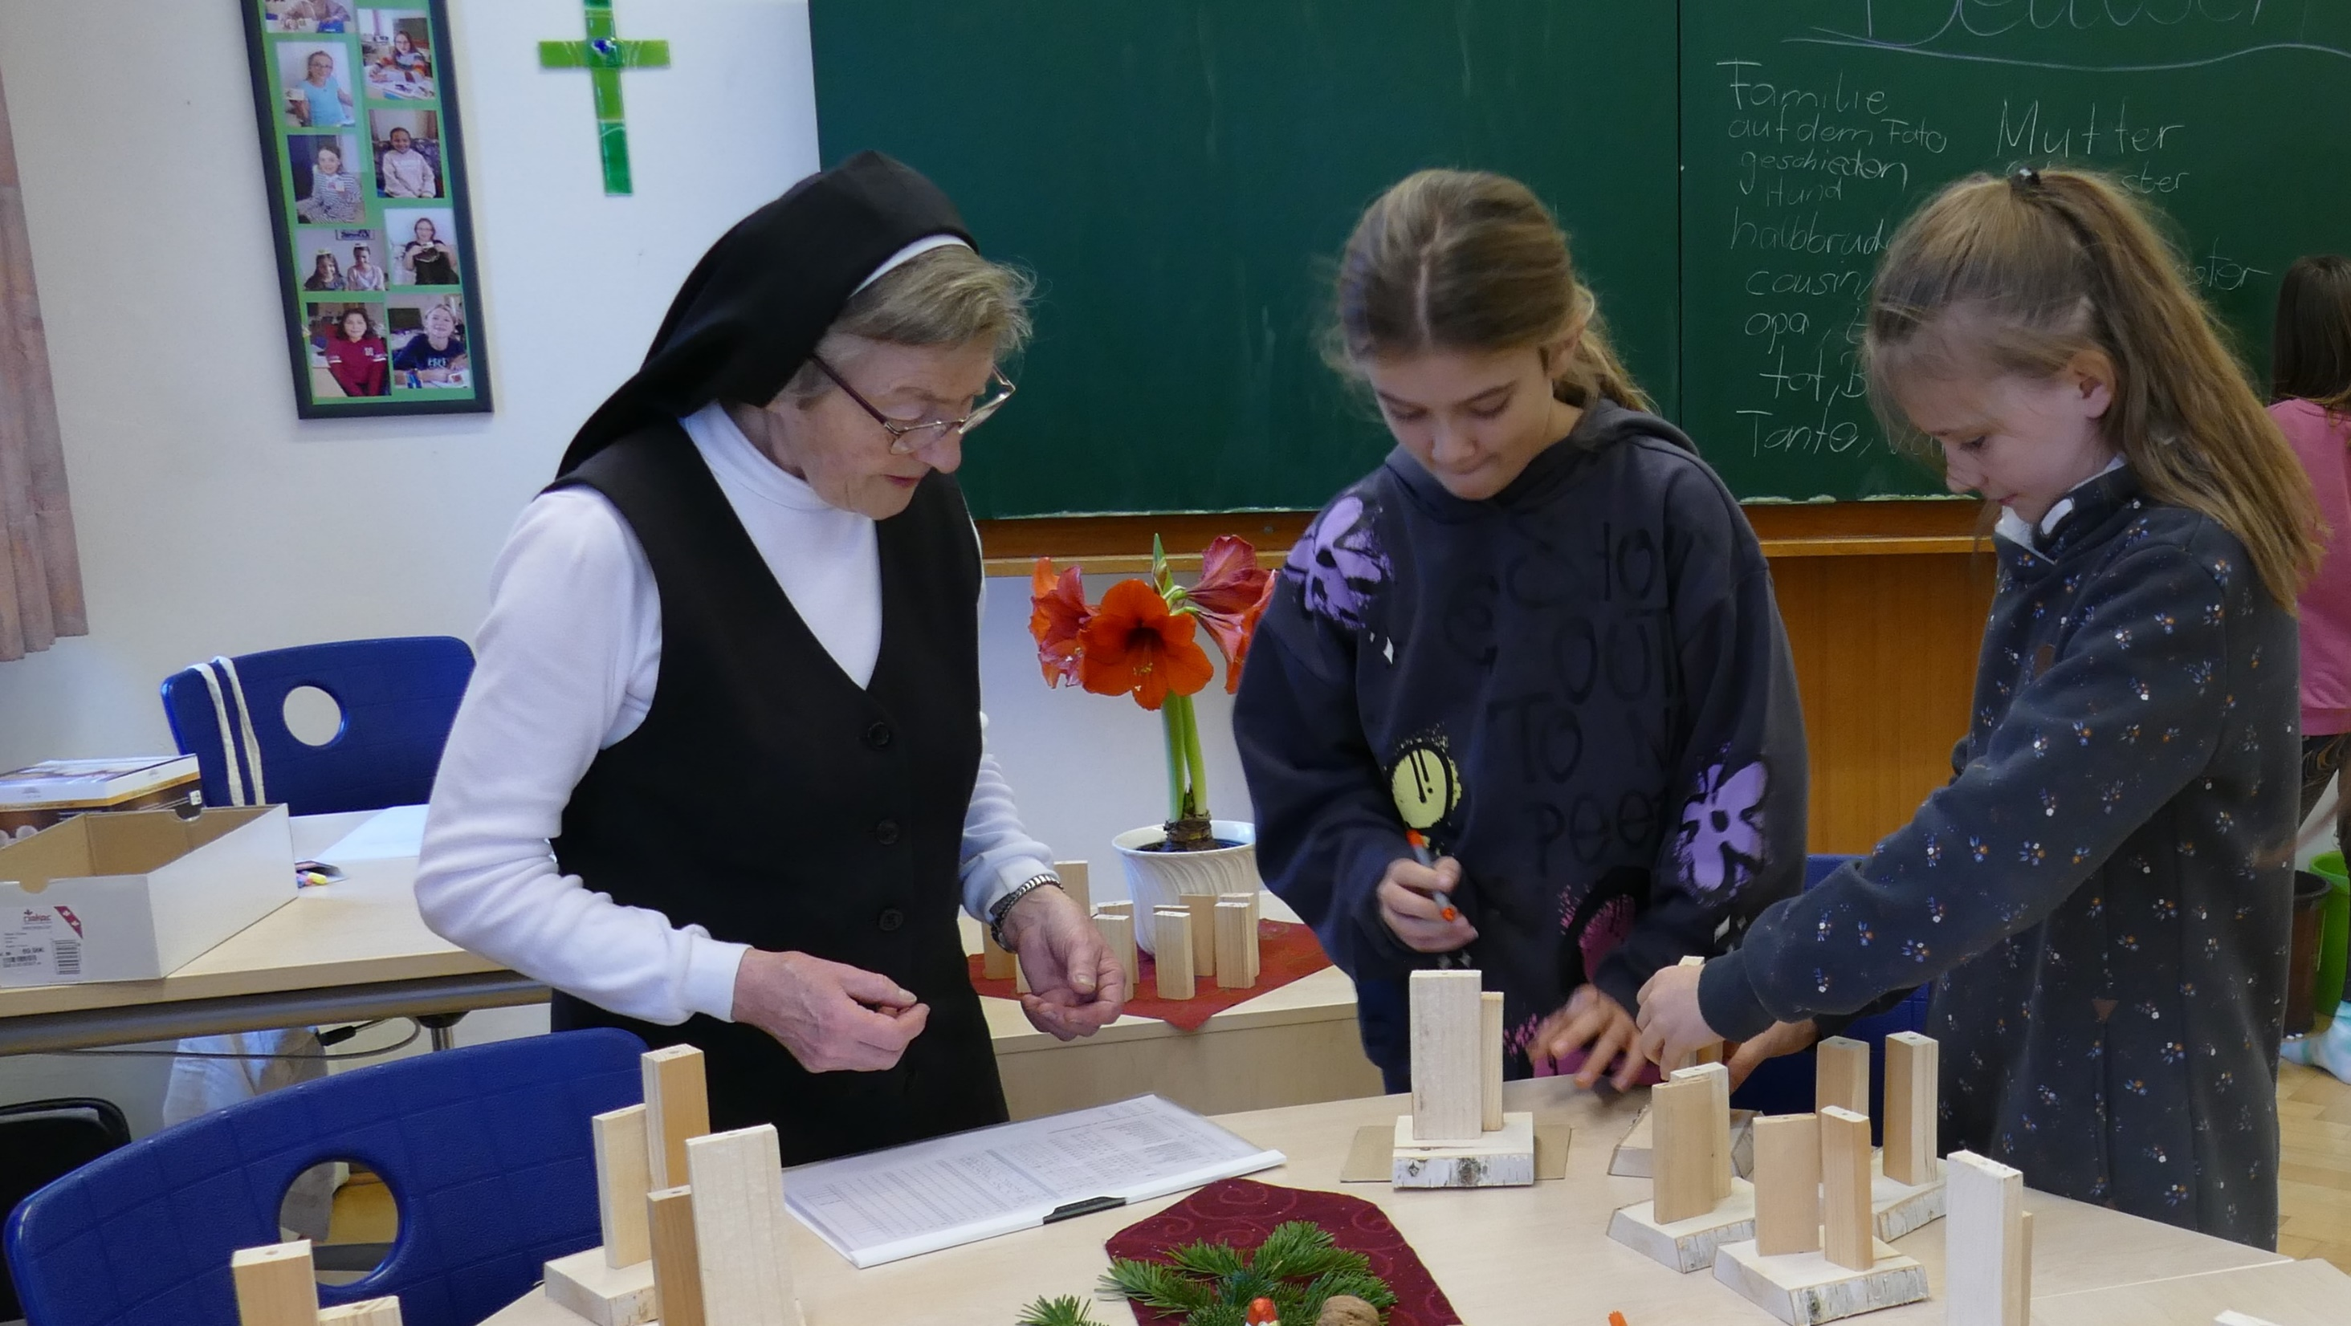

Slide 53
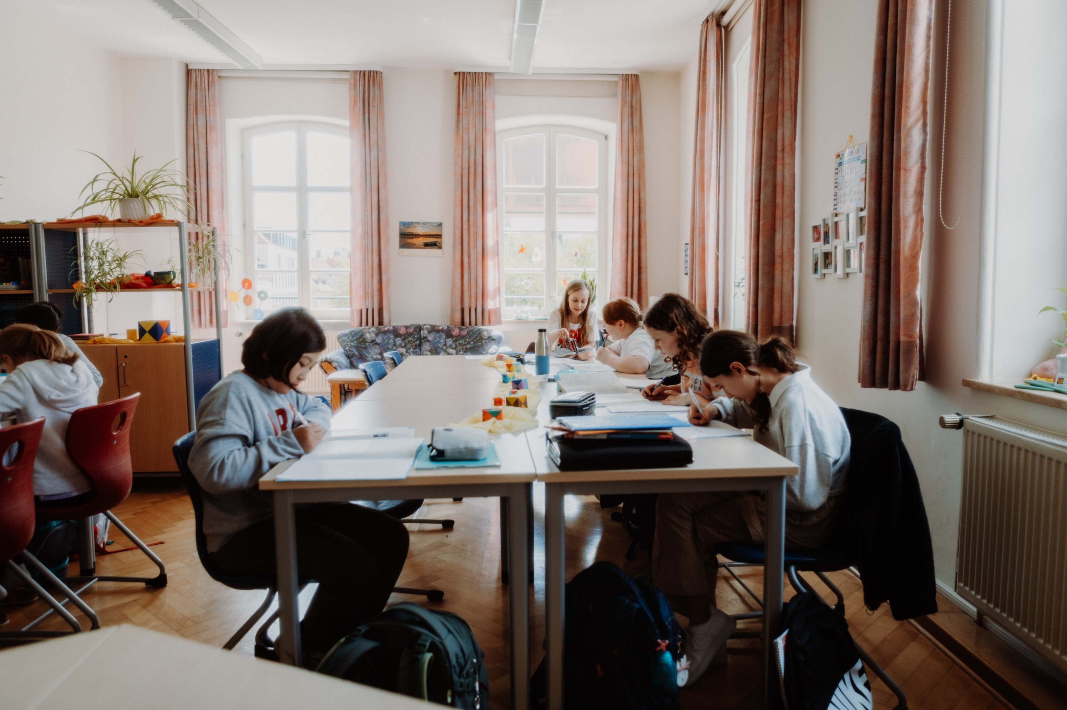

Slide 54
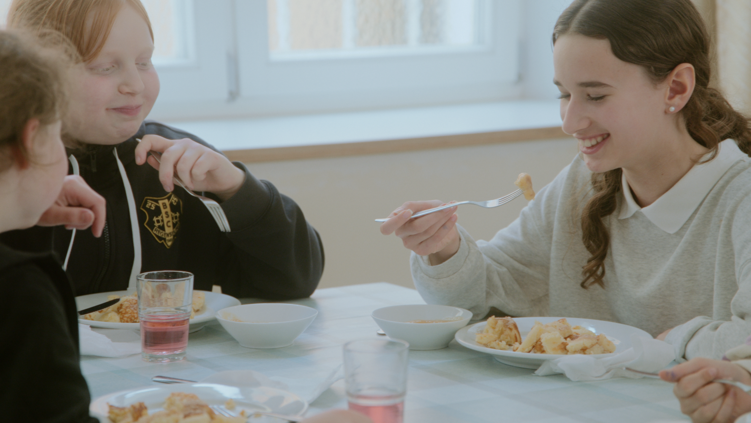

Slide 56
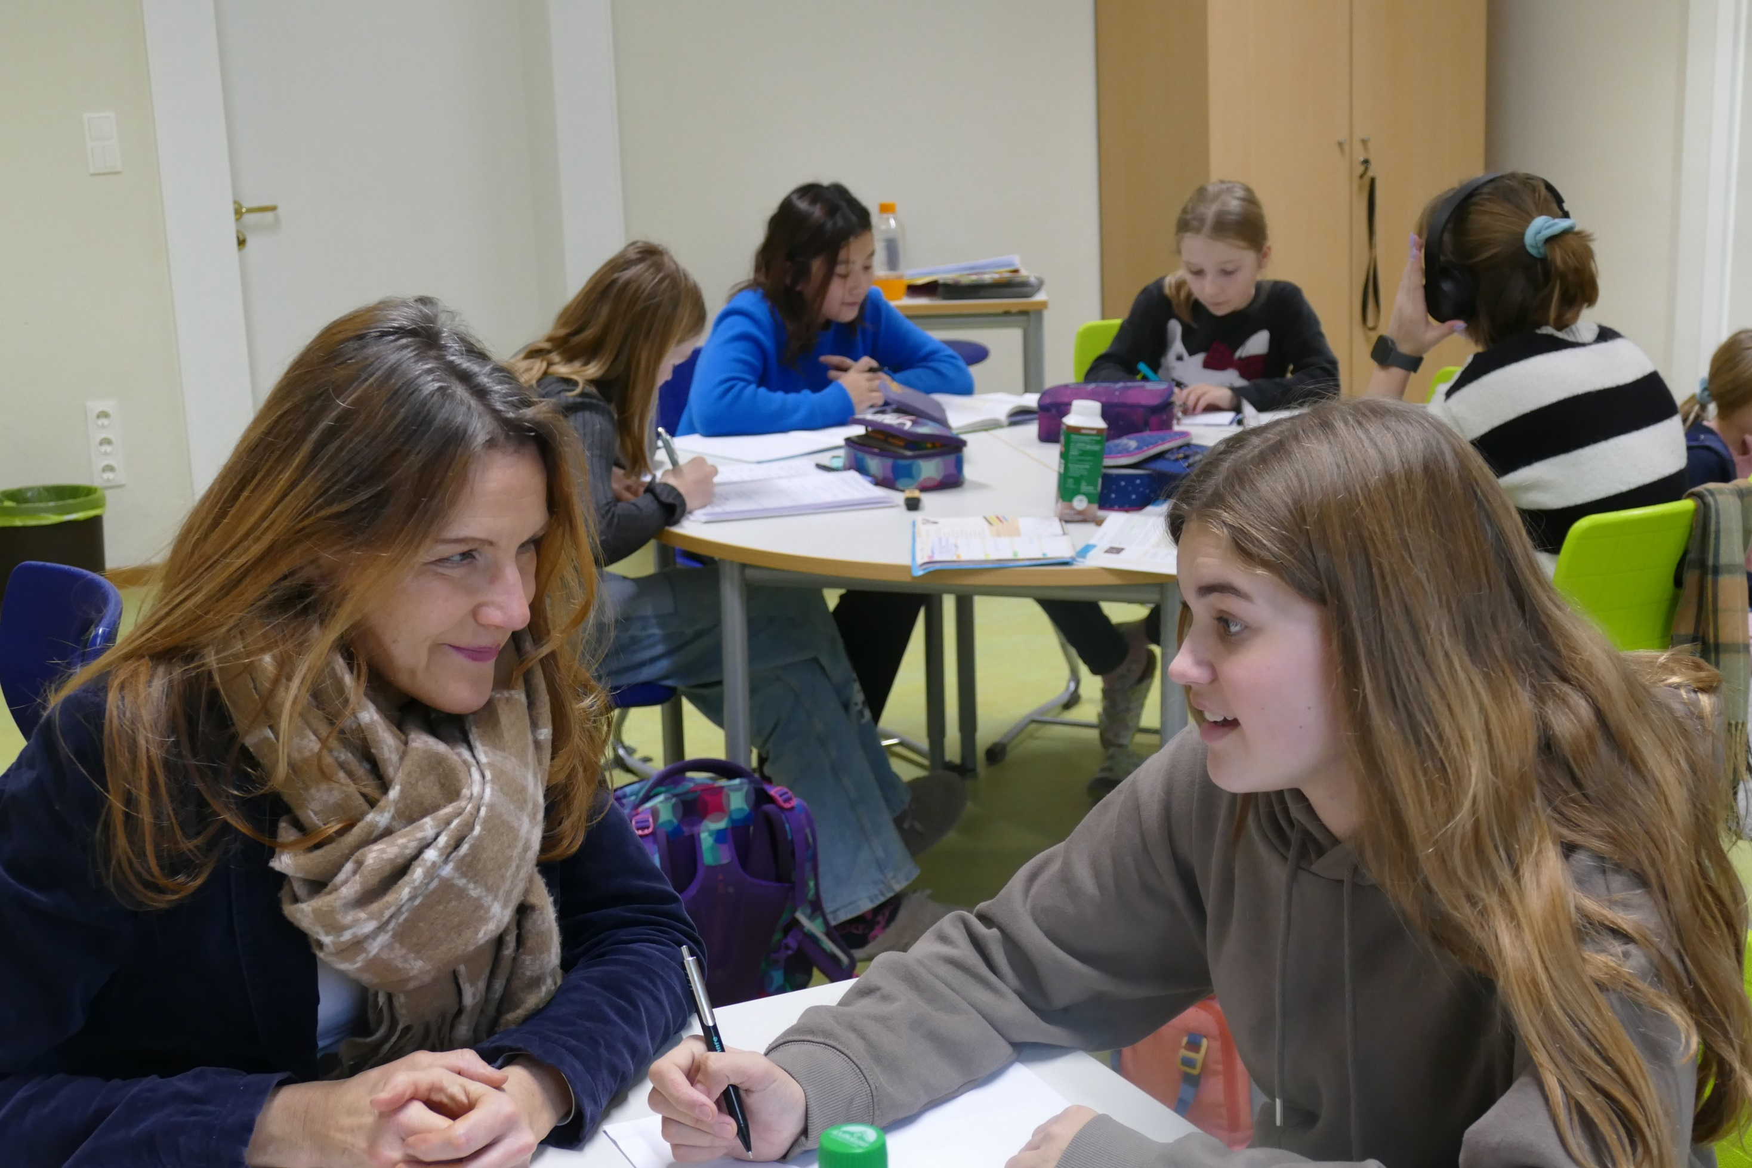

Slide 57
Zusammenarbeit Eltern

Slide 58
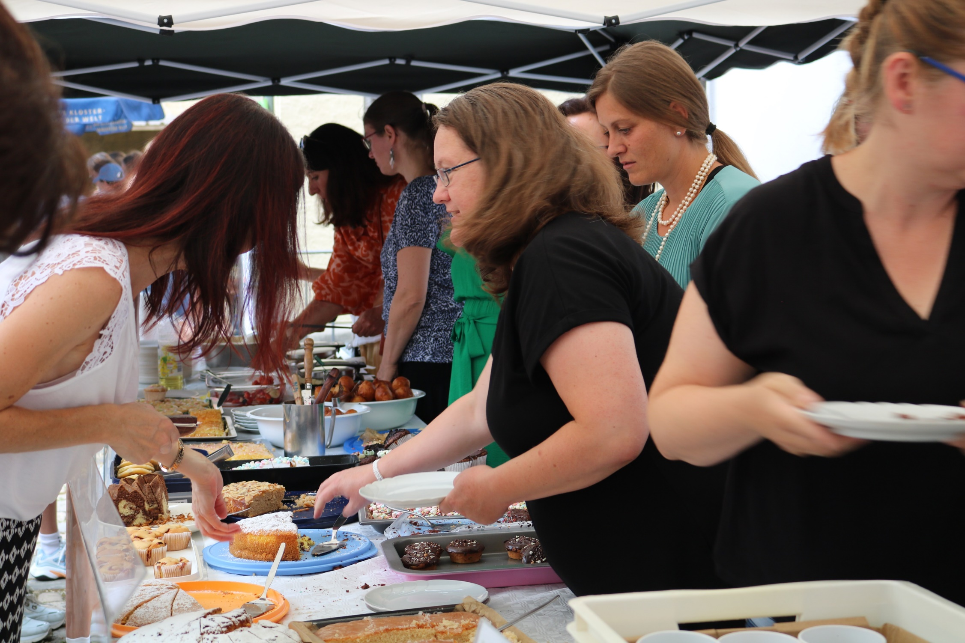
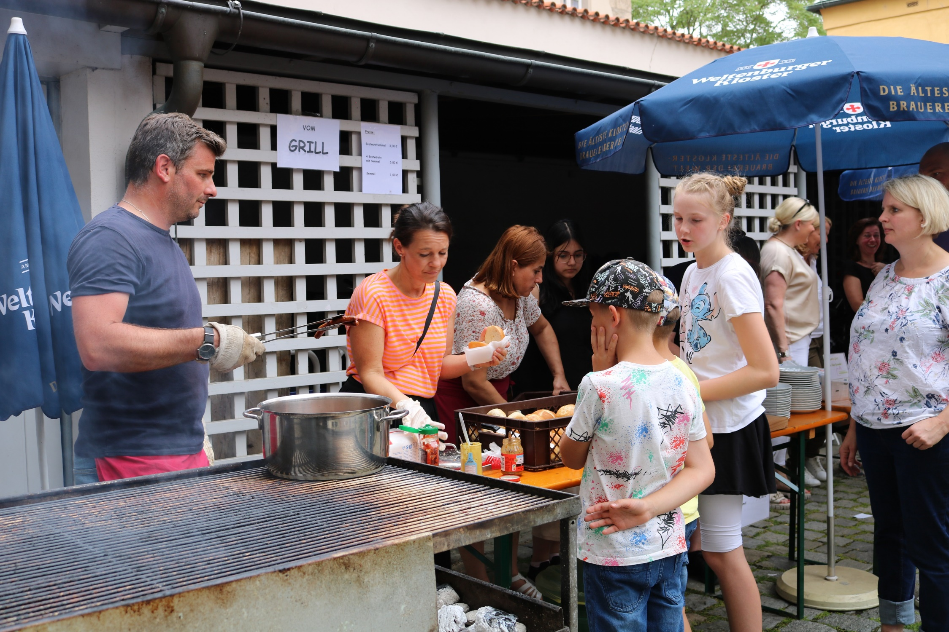

Slide 60
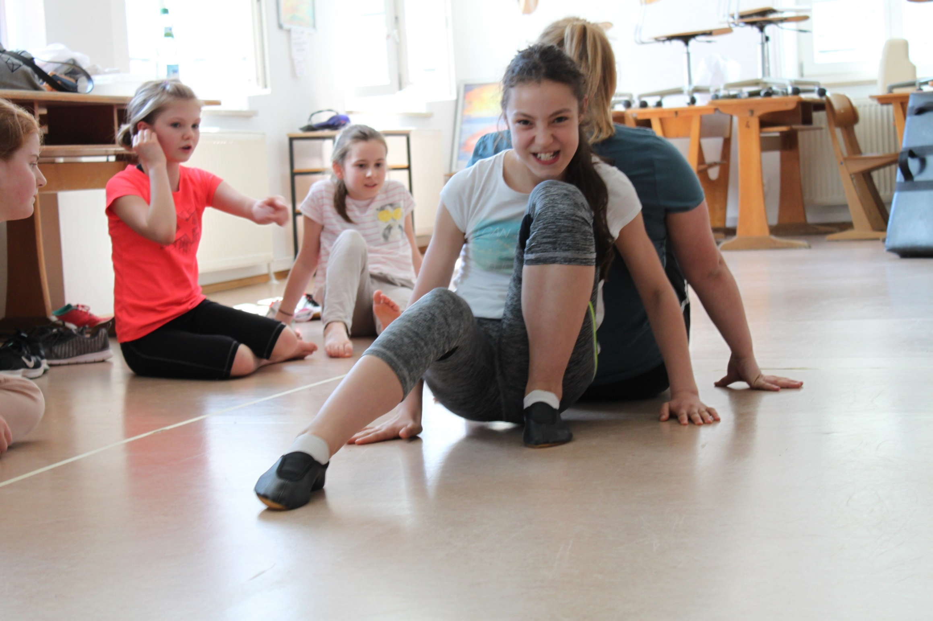
“Selbstbehauptungskurs“

Slide 61
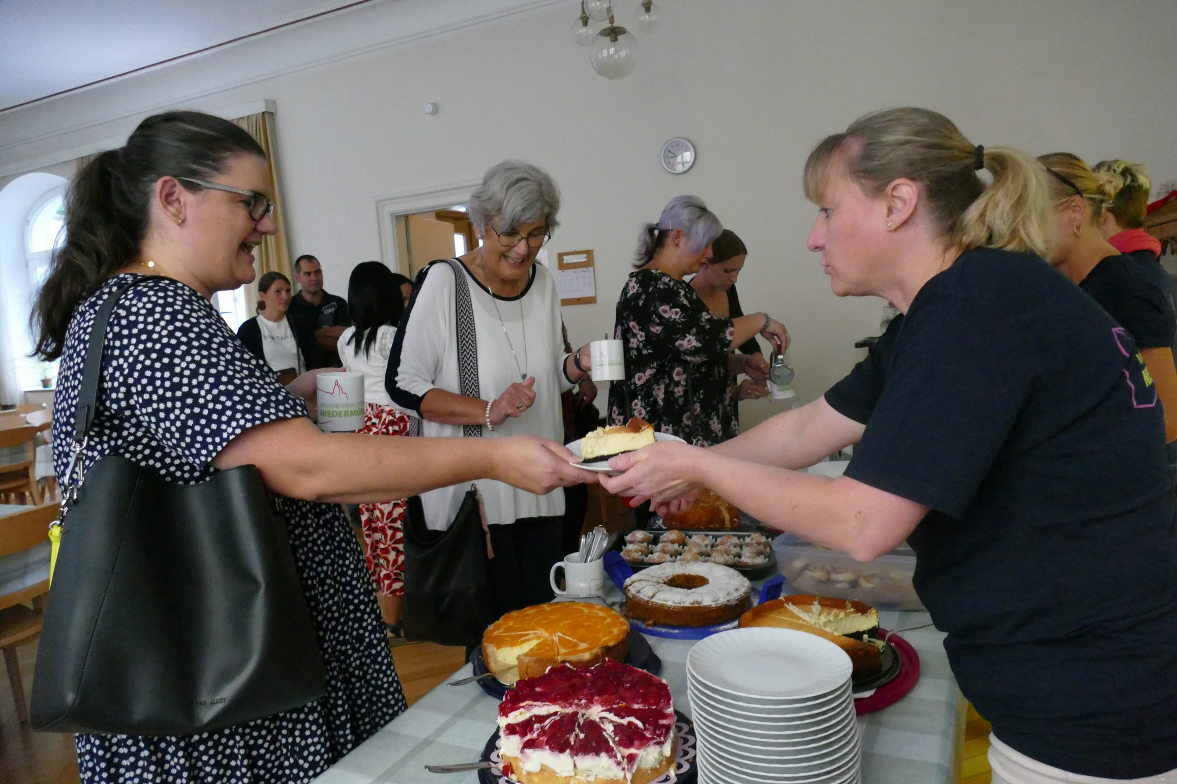
Elterncafé

Slide 62
Übertritt
Notwendige Unterlagen für die Einschreibung an der Mädchenrealschule Niedermünster :
Übertrittszeugnis
Aufenthaltsgenehmigung
Staatsangehörigkeitsnachweis
Familienstammbuch oder
Geburtsurkunde und Taufschein
ggf. noch:
Nachweis der Erziehungsberechtigung

Slide 63
Einschreibung
am 6. Mai 2024
an der Mädchenrealschule
Niedermünster
von 08:00 – 12:00 Uhr
und 13:00 – 17:00 Uhr

Slide 64
Probeunterricht
falls erforderlich
am
14. - 16. Mai 2024

Slide 65
Vielen Dank für Ihre Aufmerksamkeit!
www.niedermuenster.de

